Slide 1

Srpski jezik
(Zanimanja,
Postavljanje pitanja)

Slide 2



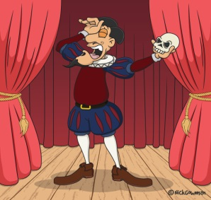

Zanimanja
Muški rod | Ženski rod
učitelj | učiteljica
kuvar | kuvarica
advokat | advokatica
glumac | glumica
pevač | pevačica

Slide 3
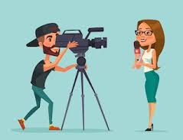

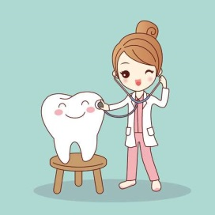
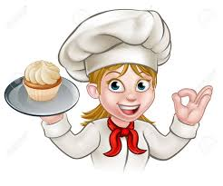

Zanimanja
Muški rod | Ženski rod
novinar | novinarka
doktor | doktorka
zubar | zubarka
pekar | pekarka
inženjer | inženjerka

Slide 4

Zanimanja
Moj učitelj/moja učiteljica se zove _________ .
Moj omiljeni pevač je __________.
Moja omiljena glumica je ________.
Kad porastem, želim da budem ________.

Slide 5
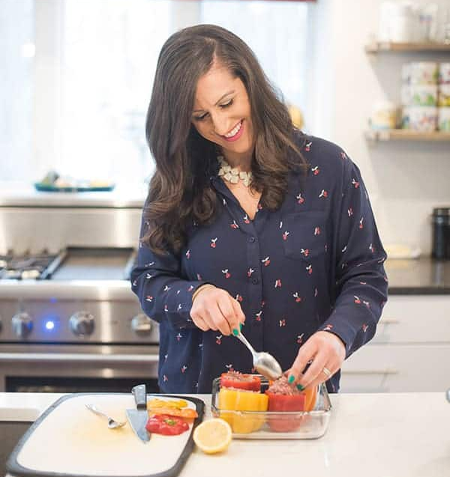
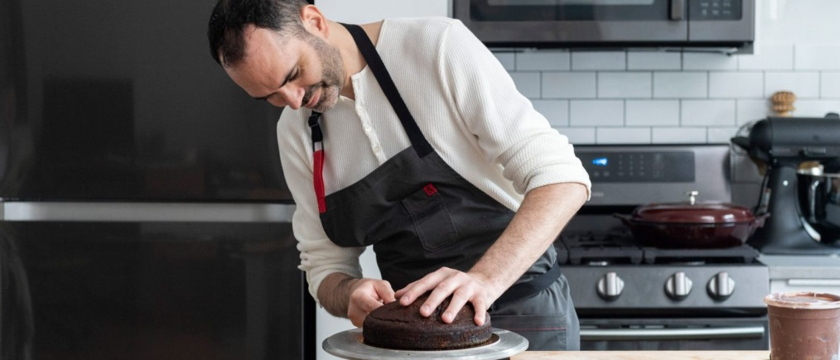
Zanimanja
_________ pravi punjene paprike.
_________ pravi tortu od malina.

Slide 6
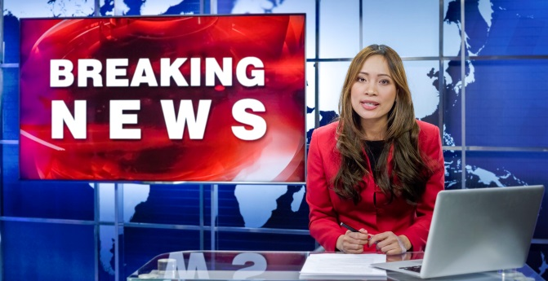
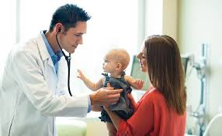
Zanimanja
_________ čita vesti.
_________ leči bolesne ljude.

Slide 7

Postavljanje pitanja
Ti si doktor.
Da li si ti doktor?
Vi govrite srpski.
Da li vi govorite srpski?
On je pevač.
Da li je on pevač?

Slide 8
Postavljanje pitanja
Emilija živi u Nišu.
____________________
Valentina je iz Francuske.
____________________
Oni igraju fudbal.
____________________
Ti voliš jagode.
____________________
Vi radite u školi.
____________________

Slide 9
Postavljanje pitanja
Ti ćeš putovati u Srbiju.
Da li ćeš ti putovati u Srbiju?
Ona će biti pevačica.
Da li će ona biti pevačica?
Vi ćete igrati utakmicu sutra.
Da li ćete vi igrati utakmicu sutra?

Slide 10
Postavljanje pitanja
Ti ćeš doći u Francusku.
____________________
Mi ćemo večerati u restoranu.
____________________
Pevač će pevati na koncertu.
____________________
Oni će igrati košarku.
____________________
Vi ćete jesti lubenicu.
____________________

